Slide 1


Prof. Christopher Yukins
Anisley Sanchez, LLM Candidate
George Washington University Law School
Open Contracting in The United States
Contratación abierta en Estados Unidos

Slide 2
Background
Fondo
Data.gov is the United States federal open data site and aims to make government more open and accountable.
Data.gov implements The OPEN Government Data Act (Title II of the Foundations for Evidence-Based Policymaking Act of 2018, Public Law 115-435).
The OPEN Government Data Act requires federal agencies to publish their information online as open data, using standardized, machine-readable data formats, with their metadata included in the Data.gov catalogue.
President Trump signed an open data law in 2019.
Beyond the federal government, numerous states, cities, and counties in the United States have launched open data sites.
The City of Portland which makes information on City procurements and contracts accessible online and in open formats so it can be used, reused, and redistributed by any interested party.
Data.gov es el sitio federal de datos abiertos de los Estados Unidos y tiene como objetivo hacer que el gobierno sea más abierto y responsable.
Data.gov implementa la Ley de Datos Gubernamentales ABIERTOS (Título II de la Ley de Fundamentos para la Formulación de Políticas Basadas en Evidencia de 2018, Ley Pública 115-435).
La Ley de Datos Gubernamentales ABIERTOS requiere que las agencias federales publiquen su información en línea como datos abiertos, utilizando formatos de datos estandarizados y legibles por máquina, con sus metadatos incluidos en el catálogo Data.gov.
El presidente Trump firmó una ley de datos abiertos en 2019.
Más allá del gobierno federal, numerosos estados, ciudades y condados de los Estados Unidos han lanzado sitios de datos abiertos.
La ciudad de Portland que hace que la información sobre las adquisiciones y contratos de la ciudad sea accesible en línea y en formatos abiertos para que pueda ser utilizada, reutilizada y redistribuida por cualquier parte interesada.
Notes:
1. U.S. General Services Administration, Open Government, https://data.gov/open-gov/ (last visited May 1, 2025).
2. Executive Office of the President, Open Government, https://obamawhitehouse.archives.gov/open (last visited May 1, 2025).
3. GSA, Open Government, https://data.gov/open-gov/ (last visited May 1, 2025)
4. Laura Drees and Daniel Castro, State Open Data Policies and Portals (Aug 18, 2014), https://datainnovation.org/2014/08/state-open-data-policies-and-portals/

Slide 3
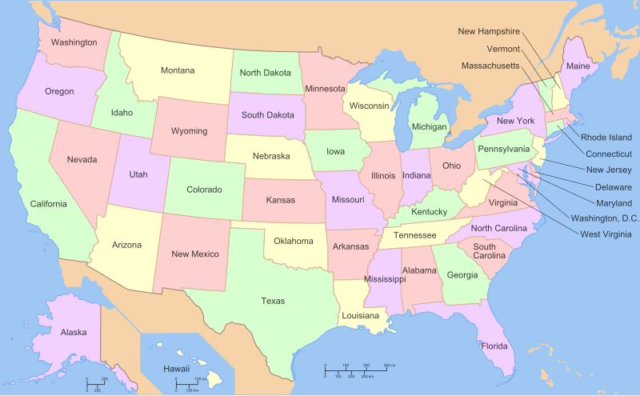
States with Legislation or Executive Orders
The six highest-ranking states are Hawaii, Illinois, Maryland, New York, Oklahoma, and Utah. Each of these states has implemented an open data policy, with New York doing so solely through an executive order, while the others either passed legislation or issued both an executive order and legislation.
These policies mandate that open data portals publish fundamental government information, such as expenditure data, along with other agency data, and ensure that the data is available in machine-readable formats.
Estados con legislación u órdenes ejecutivas
Los seis estados mejor clasificados son Hawái, Illinois, Maryland, Nueva York, Oklahoma y Utah. Cada uno de estos estados ha implementado una política de datos abiertos, y Nueva York lo hace únicamente a través de una orden ejecutiva, mientras que los demás aprobaron leyes o emitieron tanto una orden ejecutiva como una legislación.
Estas políticas exigen que los portales de datos abiertos publiquen información gubernamental fundamental, como datos de gastos, junto con otros datos de agencias, y garanticen que los datos estén disponibles en formatos legibles por máquina.
Notes:
1. Laura Drees and Daniel Castro, State Open Data Policies and Portals (Aug 18, 2014), https://datainnovation.org/2014/08/state-open-data-policies-and-portals/

Slide 4
Current Efforts
Prior legislation puts the United States on a trajectory to open contracting – all data accessible and machine-readable
President Trump has ordered transparency regarding canceled contracts
  Grounds for termination not always clear
Serious gaps in transparency remain – for example, GSA eBuy!, a catalogue site with billions of dollars in opportunities, is accessible only to agency buyers and contractors – not citizens
The open contracting paradigm shift – that all procurement information will be presumptively transparent – has not penetrated U.S. policy discussions
Esfuerzos actuales
La legislación anterior pone a los Estados Unidos en una trayectoria hacia la contratación abierta: todos los datos accesibles y legibles por máquinas
El presidente Trump ha ordenado transparencia con respecto a los contratos cancelados
  Los motivos de despido no siempre están claros
Siguen existiendo serias brechas en la transparencia: por ejemplo, GSA eBuy!, un sitio de catálogo con miles de millones de dólares en oportunidades, es accesible solo para compradores y contratistas de agencias, no para ciudadanos
El cambio de paradigma de contratación abierta, que toda la información de adquisiciones será presuntamente transparente, no ha penetrado en las discusiones políticas de EE. UU
Christopher Yukins

